Slide 1
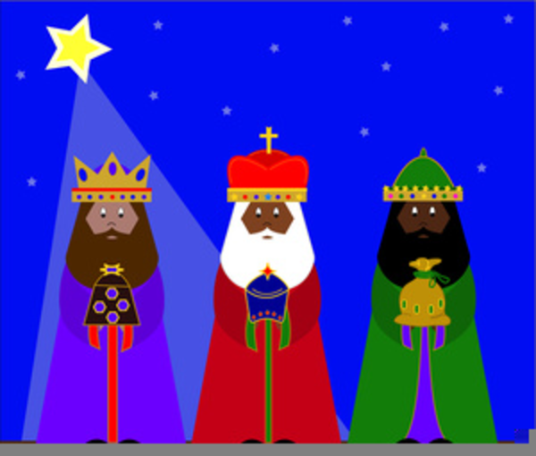
La Fête des Rois
le six janvier
Notes:
http://www.clker.com/cliparts/d/2/5/0/1516336364586653008free-clipart-wise-men-christmas.hi.png

Slide 2
La Fête des Rois
La Fête des Rois c’est le six janvier.
C’est une fête spéciale en France.
Il y a une tarte traditionnelle qui s’appelle ‘la galette des rois’
Notes:
Click on each sentence to hear the audio.

Slide 3
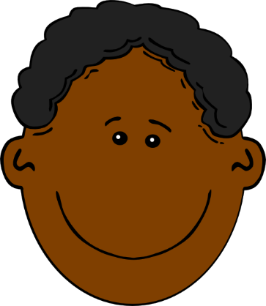
Aujourd’hui c’est le six janvier.
6
Oui, c’est la Fête des Rois!
Notes:
Audio is heard when text appears.

Slide 4
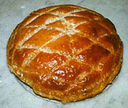
La galette des rois
La galette des rois est une tarte à pâte feuilletée et à la frangipane.
Notes:
flaky pastry and almond paste tart Click to hear the audio.

Slide 5
J’aime la galette des rois. C’est délicieux!
J’adore la galette des rois. C’est mon gâteau favorit!
Notes:
http://www.clker.com/clipart-image-clipart-galette-des-rois.html

Slide 6
Tout le monde mange de la galette, et une personne est le roi ou la reine pendant toute la journée….!?!
le roi
la reine
Notes:
Everyone eats the cake and one person is king or queen for the whole day…

Slide 7
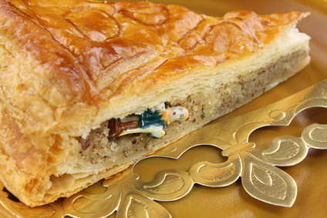
La fève
Il y a une figurine en porcelaine (ou en plastique) dans la galette, et la personne qui trouve la figurine est le roi / la reine du jour.
NB: Originally a bean was placed inside the cake, which is une fève in French, and the word is now used for the figurine too.

Slide 8
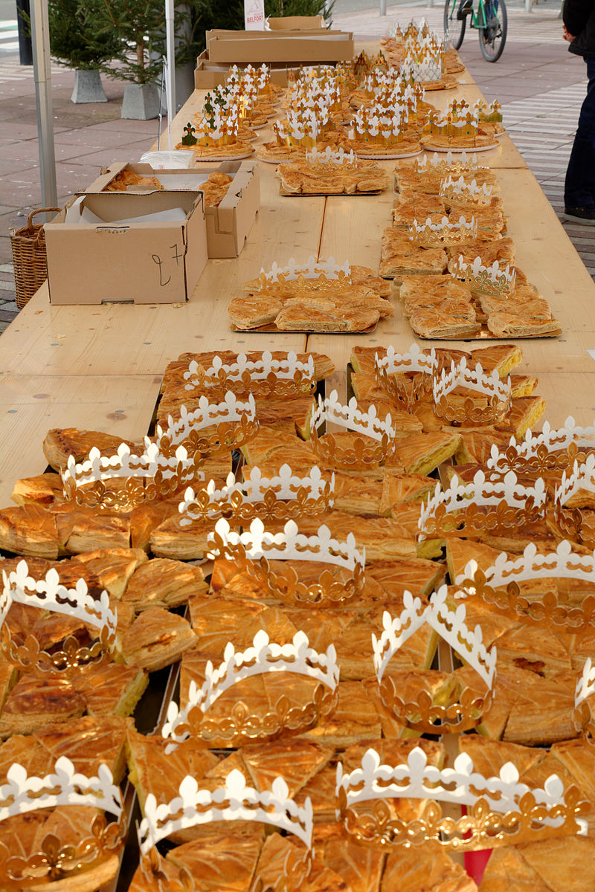
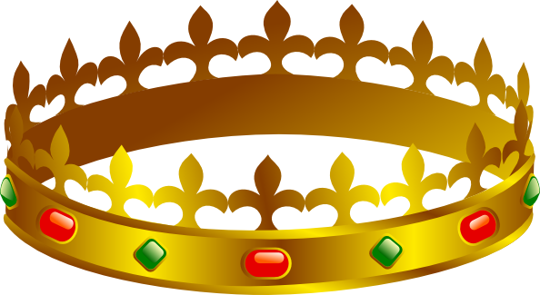
La couronne
Il y a aussi une couronne, et le roi/la reine du jour porte la couronne.

Slide 9
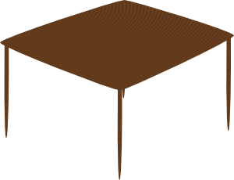
Le tirage des rois
Le membre plus jeune de la famille se cache sous la table et décide la distribution.

Slide 10
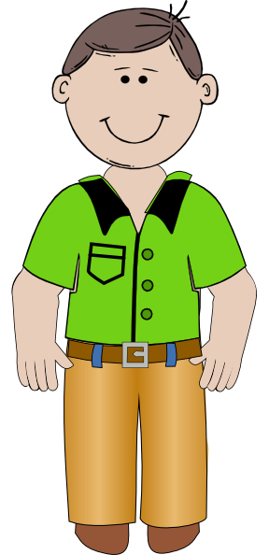
Super! Merci ☺
Une tranche de galette pour… Papa!

Slide 11
Chanson du jour des Rois
J'aime la galette, Savez-vous comment ? Quand elle est bien faite Avec du beurre dedans. Trala la la la la la la lère, Tra la la la la la la la la, Tra la la la la la la la lère, Tra la la la la la la la la.
Notes:
https://www.mamalisa.com/?p=782&t=es&c=22
A simple song traditionally sung about this cake.
I love cake, Do you know how? When it's made well, With butter inside! Tra la la la la la la la lère, Tra la la la la la la la la, Tra la la la la la la la lère, Tra la la la la la la la la.

